Slide 1
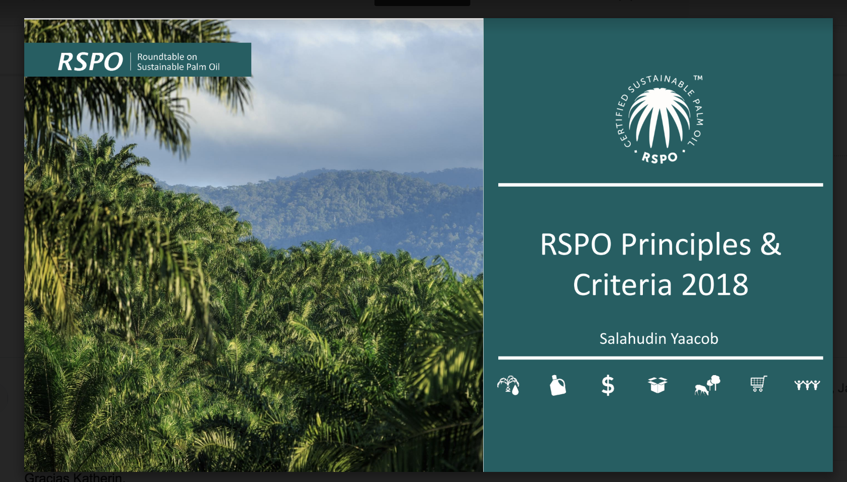
Estándares de certificación RSPO – lineamientos prácticos para la implementación de P&C2018
Katherin Ibarra - Gerente Técnica LatAm

Slide 2
Alcance de la Actividad del día de hoy
Compartir algunos lineamientos básicos para la implementación de los P&C 2018 como introducción al ejercicio de consulta publica del proceso de Interpretación Nacional de Mexico
No pretende reemplazar los cursos de formación formales
Recibir los comentarios y dudas que se tengan sobre la aplicación e interpretación de los nuevos P&C

Slide 3
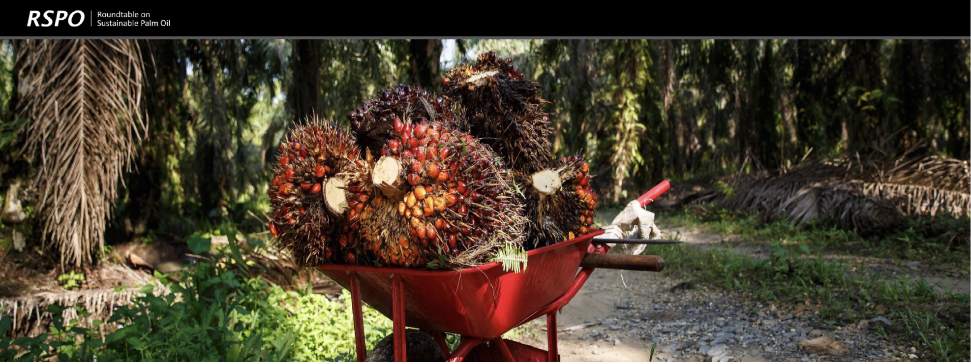
SISTEMAS DE CERTIFICACIÓN DE RSPO VIGENTES

Slide 4
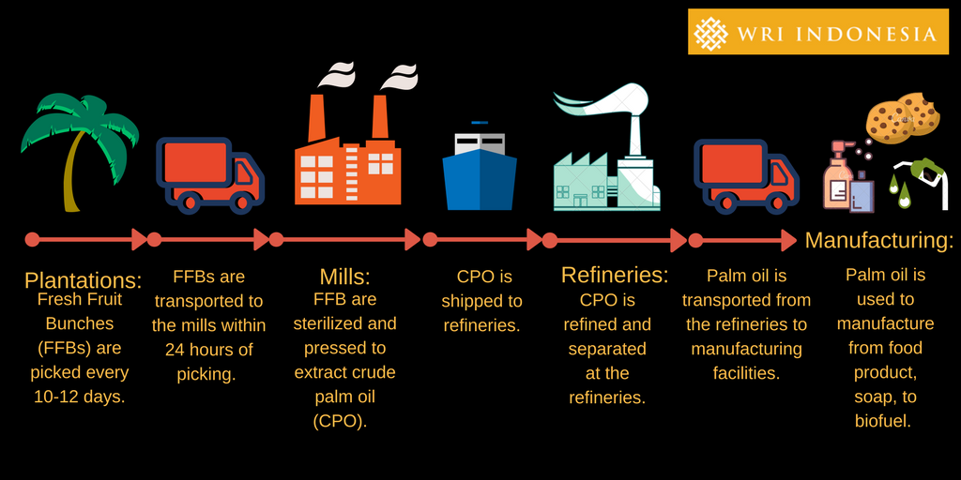
Cadena de Suministro de la Palma de Aceite
https://wri-indonesia.org/en/blog/achieving-palm-oil-traceability-indonesia%E2%80%99s-complex-supply-chain

Slide 5
TIPOS DE CERTIFICACIÓN RSPO SEGÚN EL ESLAVON EN LA CADENA DE SUMINISTRO
 | Principios y Criterios 2018 (Interpretación Nacional de México) Certificación para esquema de productores independientes Certificación en grupo para productores Estándar para Pequeños productores Independientes (Nov 2019) Estándar de certificación Jurisdiccional (Regiones palmeras – Desarrollo individual en cada país
 | Principios y Criterios 2018 (Interpretación Nacional de México) Planta de beneficio (sola) : Cadena de Suministro
 | Cadena de Suministro
Principios y Criterios 2018 (Interpretación Nacional de México)
Planta Extractora Sola: Cadena de Suministro

Slide 6
Extractora – Plantaciones propias
Productores (>50has)
Principios y Criterios 2018 (Interpretación Nacional de México)
Pequeños productores
Esquema para pequeños productores independientes
Pequeños Productores Inpendientes
Certificación en grupo para productores
Productores (>50has)
Pequeños productores

Slide 7
Los nuevos P&C RSPO 2018

Slide 8
Alcance de los Principios y Criterios 2018 de la RSPO (IN Mexico)
Se aplica a todas los niveles de producción:
Todas las plantas de beneficio (que no caen bajo la definición de “Planta de beneficio Independiente” según el Estándar para cadena de suministro)
Todos los cultivadores (que no están definidos como "Pequeño productor independiente" dentro del Estándar de pequeños productores)
Se aplica a las plantaciones existentes, proyectos en planificación, en desarrollo, expansión y nuevas plantaciones.
En los casos en que la RSPO P&C difiere de la normatividad nacional/local, siempre prevalecerá la mas estricta.
Desarrollado considerando la normatividad y contexto nacional.

Slide 9
Alcance de los Principios y Criterios 2018 de la RSPO
Se aplica a todas los niveles de producción:
Todas las plantas de beneficio (que no caen bajo la definición de “Planta de beneficio Independiente” según el Estándar para cadena de suministro)
Todos los cultivadores (que no están definidos como "Pequeño productor independiente" dentro del Estándar de pequeños productores)
Se aplica a las plantaciones existentes, proyectos en planificación, en desarrollo, expansión y nuevas plantaciones.
En los casos en que la RSPO P&C difiere de la normatividad nacional/local, siempre prevalecerá la mas estricta.
Las Interpretaciones Nacionales (NI) serán desarrolladas considerando la normatividad y contexto nacional.
El estándar tiene dos componentes: Normativo (P, C e I), e informativo
(Guías y notas de procedimiento - Anexos)

Slide 10
Principales cambios P&C 2018
Restructurados de acuerdo a la ToC
Enfocado en resultados: Uso de elementos métricos como herramienta para medir impactos
Altas reservas de Carbono (Nuevo requerimiento incorporado)
No hay nuevas plantaciones en turba, independientemente de la profundidad.
Fortalecimiento de los derechos humanos y laborales.
Nuevo estándar para pequeños productores independientes (Próximamente)
Identificación de elementos claves tales como ‘Responsabilidad compartida’

Slide 11
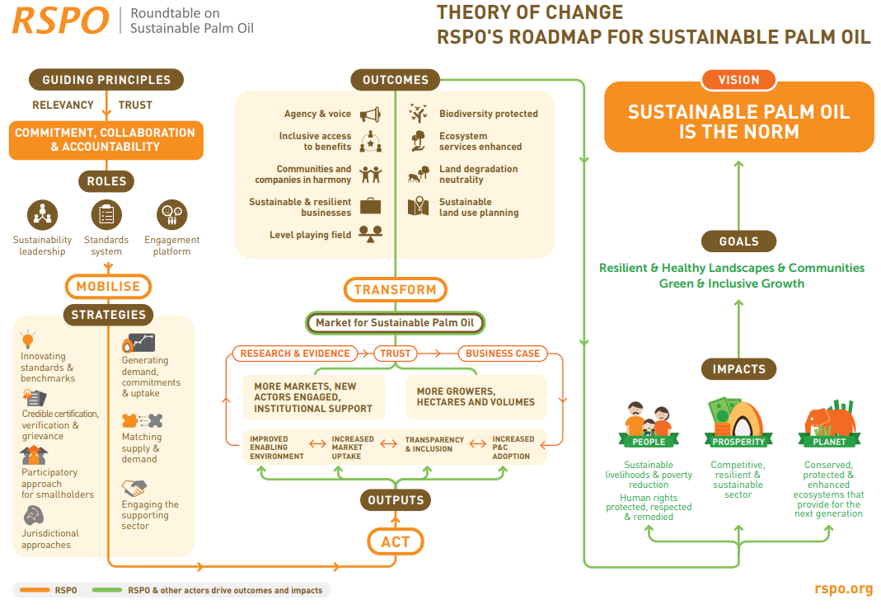
Notes:
RSPO P&C 2013 was adopted in November 2013
RSPO P&C 2018 revision completed and submitted for November 2018 RSPO General Assembly (GA15)
In an unprecedented participation of RSPO members and civil society, over 18 months, RSPO convened a process of;
Task Force established (Apr 2017)
6 Task Force meetings (May, Jul, Nov 2017; Feb, May, Sept 2018)
2 Public Consultations (Sep/Oct 2017 (60 days); Jun/Jul 2018 (60 days))
Draft was endorsed by BoG on 12 Oct 2018
P&C 2018 was ratified during 15th annual General Assembly in Kota Kinabalu, November 2018

Slide 12
Número de Principios, Criterios e Indicadores 2018
Principio | Criterio | Indicador
 |  | Crítico | Normal
1 Comportarse de forma ética y transparente. | 2 | 3 | 4
2 Operar legalmente y respetar los derechos. | 3 | 2 | 6
3 Optimizar la productividad, la eficiencia, impactos positivos y resiliencia. | 7 | 8 | 10
4 Respeto comunitario y humano. derechos y entrega beneficios | 8 | 13 | 19
5 Apoyar la inclusión de los pequeños agricultores | 2 | 6 | 7
6 Respetar los derechos de los trabajadores y condiciones | 7 | 16 | 15
7 Proteger, conservar y mejorar ecosistemas y medio ambiente | 12 | 27 | 26
TOTAL | 41 | 75 | 87
 |  | 162

Slide 13
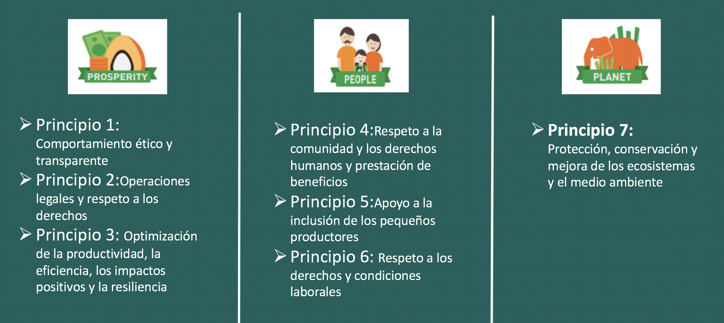
Numero de Principios, Criterios e Indicadores 2018

Slide 14
PRINCIPIOS Y CRITERIOS 2018 - LINEAMIENTOS BASICOS

Slide 15
Prosperidad

Slide 16
Principio 1 – Comportamiento ético y transparente
1.1 La unidad de certificación proporciona información adecuada a las partes interesadas sobre aspectos ambientales, sociales y legales relevantes para los Criterios RSPO.
Los documentos a disposición del público.
La información se proporciona en los idiomas apropiados y es accesible para las partes interesadas relevantes.
Se mantienen registros.
Los procedimientos de consulta y comunicación se documentan, se divulgan, se implementan, y se explican
1.2 La unidad de certificación se compromete a una conducta ética en todas las operaciones y transacciones comerciales.
Existe un sistema para monitorear el cumplimiento y la implementación de la política y la ética en las prácticas empresariales en general.

Slide 17
Principio 2 –Operaciones legales y respeto a los derechos
2.1 Hay cumplimiento con todas las leyes y regulaciones locales, nacionales e internacionales ratificadas.
La Unidad cumple
Se cuenta con un sistema documentado para asegurar el cumplimiento legal. Y pruebas de debida diligencia
2.2 Todos los contratistas que proporcionan servicios operativos y mano de obra, así como los proveedores de Racimos de Fruta Fresca (RFF), cumplen con los requisitos legales. (Nuevo Criterio)
Lista de las partes contratadas.
Cláusulas específicas sobre el cumplimiento de los requisitos legales aplicables
Prohíben el trabajo infantil, el trabajo forzoso y el tráfico de mano de obra.
Prioridades: Actividades y servicios prestados a mi actividad palmera
Ej: El contratista que realiza mantenimiento en mi caldera

Slide 18
Principio 2 –Operaciones legales y respeto a los derechos
2.3 Todos los suministros de RFF procedentes del exterior de la unidad de certificación provienen de fuentes legales. (Nuevo Criterio)
Para todos los RFF comprados directamente al proveedor, la planta extractora requiere:
Información sobre la localización geográfica del origen de los RFF
Prueba del Estatus de propiedad o del derecho a la tierra por el productor/pequeño productor
Dónde aplique, una licencia válida de plantación / explotación / comercialización, o formar parte de una cooperativa que permite la compra y la venta de RFF.
Para todos los RFF comprados indirectamente (centros de acopio, agentes u otros intermediarios)
Tipos de derecho a la tierra y/o paso del proceso estipulado por la IN
Ej Aplicaciones existentes para estos procesos: Farming Solution
https://solidaridadfarmingsolution.org/farming-solution

Slide 19
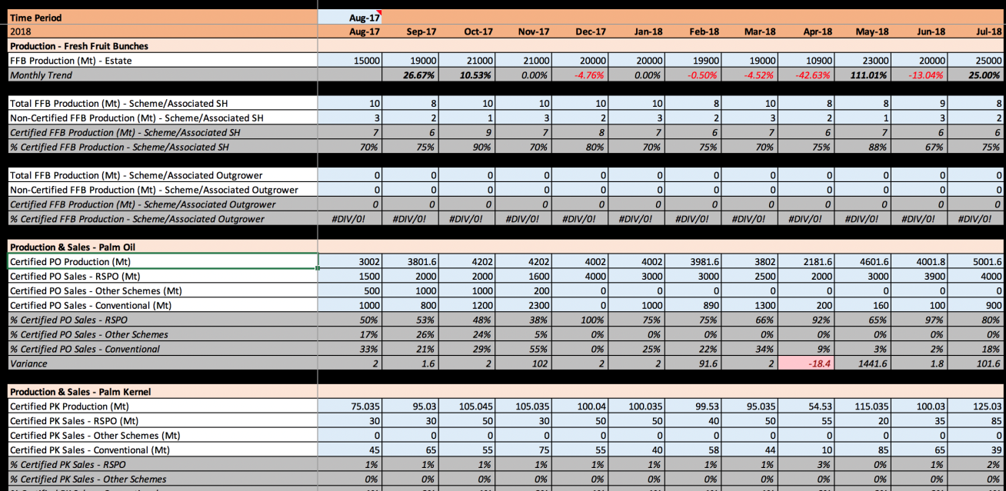
Principio 3 Optimización de la productividad, la eficiencia, los impactos positivos y la resiliencia
Guías y ejemplos existentes aplicados al sector palmero
http://web.fedepalma.org/sites/all/themes/rspo/publicaciones/sostenibilidad/Guia-basica-para-la-elaboracion-del-plan-de-negocio-en-la-palma-de-aceite-y-procedimento-para-establecer-nuevas-plantaciones.pdf
3.1 Existe un plan de gestión implementado
Incluyendo un plan preparado junto con los pequeños productores de esquema. Este plan cuenta con revisión constante. Y contempla plan de replantación
3.2 Existe un plan de acción (monitoreo y revisión de forma regular de su desempeño económico, social y medioambiental)
Informes anuales al Secretariado de la RSPO utilizando la plantilla de indicadores métricos de la RSPO. (Nuevo)
3.3 Se han establecido Procedimientos Operativos Estándar (POE) para la unidad de certificación.

Slide 20
Principio 3 Optimización de la productividad, la eficiencia, los impactos positivos y la resiliencia
Guías y Lineamientos básicos formulados por RSPO – 20 experiencias en LatAm
3.4 Se realiza una Evaluación de Impacto Social y Ambiental (EIAS) exhaustiva y cuenta con un plan de monitoreo
Operaciones son evaluadas en función del riesgo para identificar problemas de salud y seguridad.
3.5 Se cuenta con un sistema de gestión de recursos humanos (Nuevo Criterio)
3.6 Hay un plan de salud y seguridad ocupacional documentado, de manera efectiva e implementado
3.7 Todo el personal, trabajadores, pequeños productores de sistema, cultivadores externos bajo contrato y contratistas están debidamente capacitados.
Hay registros!

Slide 21
Personas

Slide 22
Principio 4 Respeto a la comunidad y los derechos humanos y prestación de beneficios
4.1 La unidad de certificación respeta los derechos humanos, lo que incluye el respeto a los derechos de los Defensores de los Derechos Humanos.
Lideres comunitarios
IMOs
ONGs
4.2 Se comunica a los trabajadores y las comunidades locales una política de respeto a los derechos humanos, que incluye la prohibición de tomar represalias contra los Defensores de los Derechos Humanos, y que prohíbe la intimidación y el acoso.
Mecanismo de quejas ante RSPO
4.3 Existe un sistema mutuamente acordado y documentado para manejar las quejas y reclamos, el cual es implementado y aceptado por todas las partes afectadas.
Permite el anonimato, y la asesoría técnica por las partes.
4.4. La unidad de certificación contribuye al desarrollo sostenible local según lo acordado por las comunidades locales

Slide 23
Principio 4 Respeto a la comunidad y los derechos humanos y prestación de beneficios
4.4 El uso de la tierra para la palma de aceite no disminuye los derechos legales, consuetudinarios o de uso de otros usuarios sin su consentimiento libre, previo e informado.
Documentos que demuestren la propiedad legal o el arrendamiento, o el uso de tierras consuetudinarias autorizado por los propietarios consuetudinarios a través de un proceso de Consentimiento Libre, Previo e Informado (CLPI).
Evidencia de los procesos de elaboración de acuerdos negociados que detallan el proceso de CLPI.
Consulta y la deliberación en buena fe
Evidencia de que las comunidades afectadas entienden y aceptan las implicaciones de permitir operaciones en sus tierras
Toda la información relevante esta disponible
Evidencia disponible que demuestre que las comunidades son representadas a través de instituciones o representantes escogidos por ellos mismos
IDENTIFICACIÓN DE QUIENES TIENEN ESOS DERECHOS!

Slide 24
Principio 4 Respeto a la comunidad y los derechos humanos y prestación de beneficios
4.5 No se establecen nuevas plantaciones en tierras de poblaciones locales donde se puede demostrar que existen derechos legales, consuetudinarios o de uso, sin que exista su CLPI.
IDENTIFICACIÓN DE QUIENES TIENEN ESOS DERECHOS!
Existen documentos disponibles que muestran la identificación y la evaluación de los derechos legales, consuetudinarios y de uso.
El CLPI se obtiene, mediante un proceso integral en pleno respeto a sus derechos legales y consuetudinarios.
Evidencia de que los pueblos locales afectados entienden que tienen el derecho de decir 'no’
Se consideran las opciones de aprovisionamiento de alimentos y agua, con el fin de garantizar localmente la seguridad alimentaria y acceso al agua
Hay evidencia de que las comunidades afectadas y los titulares de derechos han tenido acceso a información y asesoramiento independientes.

Slide 25
Principio 4 Respeto a la comunidad y los derechos humanos y prestación de beneficios
4.6 Cualquier negociación relacionada con la compensación por pérdida de derechos legales, consuetudinarios o de uso se maneja mediante un sistema documentado que permite a pueblos indígenas, comunidades locales y otras partes interesadas, expresar sus opiniones a través de sus propias instituciones representativas.
4.7 Donde se puede demostrar que los pueblos locales tienen derechos legales, consuetudinarios o de uso, estos son compensados por cualquier adquisición de tierras acordada y la renuncia de sus derechos, sujeto a su CLPI y a acuerdos negociados.
4.8 Se demuestra el derecho al uso de la tierra, y este no está legítimamente impugnado por comunidades locales que pueden demostrar que tienen derechos legales consuetudinarios o de uso
En caso de disputas, se dispone de pruebas de la adquisición legal del título de propiedad y evidencia de que se ha hecho una compensación, mutuamente acordada después de un proceso documentado de CLPI.
No hay conflictos de tierras en el área de la unidad de certificación.
Reclamaciones históricas por desposesión o abandono forzoso de usuario previos a las operaciones actuales se resolverán
Para cualquier conflicto o disputa sobre la tierra, la superficie en disputa debe ser mapeada de forma participativa.

Slide 26
Principio 5 Apoyo a la inclusión de pequeños productores
5.1 La unidad de certificación trata de manera justa y transparente con todos los pequeños productores (Independientes y de Sistema) y otras empresas locales.
5.2 La unidad de certificación apoya la mejora de los medios de vida de los pequeños productores y su inclusión en las cadenas de valor del aceite de palma sostenible.

Slide 27
Principio 6: Respeto a los derechos y condiciones laborales
6.1 Se prohíbe cualquier forma de discriminación en el trabajo.
6.2 La remuneración y las condiciones laborales del personal, los trabajadores y los trabajadores de los contratistas cumplen siempre, por lo menos, los estándares mínimos legales o del sector y son suficientes para proporcionar un salario digno (SD).
Guia para la estimación del salario digno
file:///Users/katherin/Downloads/Factsheet%20on%20DECENT%20LIVING%20WAGE%20-%20Spanish%20(to%20print).pdf
6.3 La unidad de certificación respeta los derechos de todo el personal para crear y afiliarse a los sindicatos de su elección y a la negociación colectiva.
6.4 No se emplea ni se explota a los niños.
Política oficial para la protección de los niños.
Se cumplen los requerimientos de la edad mínima.
Solo se puede emplear a trabajadores jóvenes

Slide 28
Principio 6: Respeto a los derechos y condiciones laborales
6.5 No hay acoso o abuso en el lugar de trabajo y se protegen los derechos reproductivos
6.6 No se emplea ninguna forma de trabajo forzoso o de tráfico de mano de obra.
Retención de documentos de identidad o pasaportes
Pago de cuotas de contratación
Sustitución de contrato
Penalización por terminación de la relación de trabajo
Servidumbre por deudas, retención de salarios
6.7 La unidad de certificación garantiza que el entorno de trabajo bajo su control es seguro y sin riesgos indebidos para la salud.
Uso de equipo de protección personal (EPP) apropiado
Existen instalaciones sanitarias para quienes aplican pesticidas.

Slide 29
Personas

Slide 30
Principio 7: Protección, conservación y mejora de los ecosistemas y el medio ambiente
7.1 Las plagas, enfermedades, malezas y especies invasivas introducidas se manejan eficazmente
mediante técnicas apropiadas de Manejo Integrado de Plagas (MIP).
7.2 Manejo de pesticidas
Justificación de todos los pesticidas y reducción al minimo
Aplicados únicamente por personas capacitadas.
Se almacenan correctamente
7.3 Manejo de residuos
No existen quemas
Hay un plan para gestionarlo
7.4 Buenas practicas de fertilidad del suelo
Registro fertilizantes
Muestreos periódicos de tejidos vegetales y de suelo
Estrategia de reciclaje de nutrientes
Ejemplos de MIP

Slide 31
Principio 7: Protección, conservación y mejora de los ecosistemas y el medio ambiente
7.7 No hay nuevas plantaciones en turba, independientemente de la profundidad (después del 15 de
Noviembre de 2018).
7.8 Las prácticas mantienen la calidad y la disponibilidad de las aguas superficiales y subterráneas:
Hay un plan de gestión del agua > eficiente y una disponibilidad continua de las fuentes de agua
Los cursos de agua y los humedales están protegidos
•. El efluente de la planta extractora se trata para cumplir con regulaciones nacionales
• El uso de agua de la planta extractora por tonelada de RFF es monitoreado y registrado.
7.11 No se usa el fuego para preparar la tierra y se previene en el área bajo manejo.
7.12 El despeje de tierras no causa deforestación ni daña ningún área necesaria para proteger las areas de importancia de conservación AVC (Bosques, humedales, lugares donde habitan especies protegidas, etc).

Slide 32
www.rspo.org
Preguntas ?
GRACIAS
RSPO will transform markets to make
sustainable palm oil the norm

